Slide 1

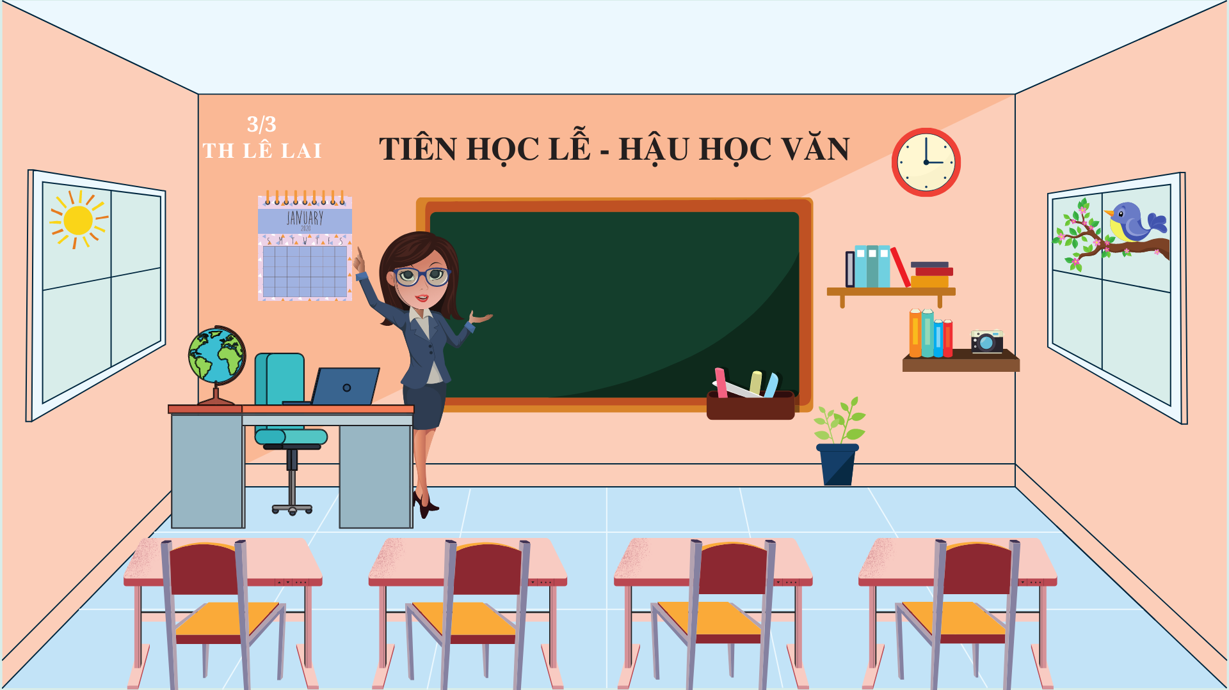

TRƯỜNG TIỂU HỌC LÊ QUÝ ĐÔN
ỦY BAN NHÂN DÂN QUẬN TÂN PHÚ
TRƯỜNG TIỂU HỌC LÊ LAI
TẬP LÀM VĂN LỚP 3
Bài: - KỂ VỀ GIA ĐÌNH
- ĐIỀN VÀO GIẤY TỜ IN SẴN
Notes:
Cô xin chào các bạn HS lớp 3! Hôm nay cô Ngọc Loan lại được gặp lại các bạn trong tiết TLV của tuần 3.

Slide 2
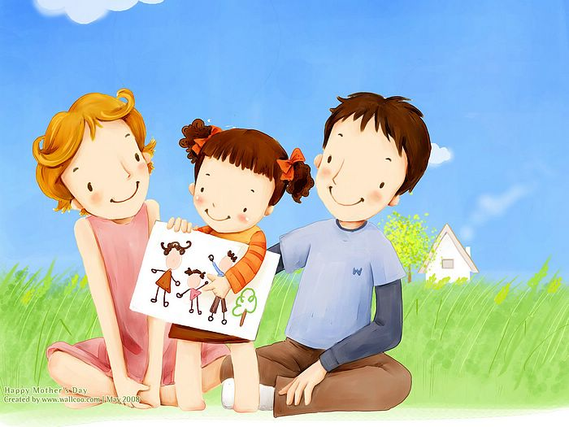
Tập làm văn
Kể về gia đình- Điền vào giấy tờ in sẵn (trang 28)

Slide 3
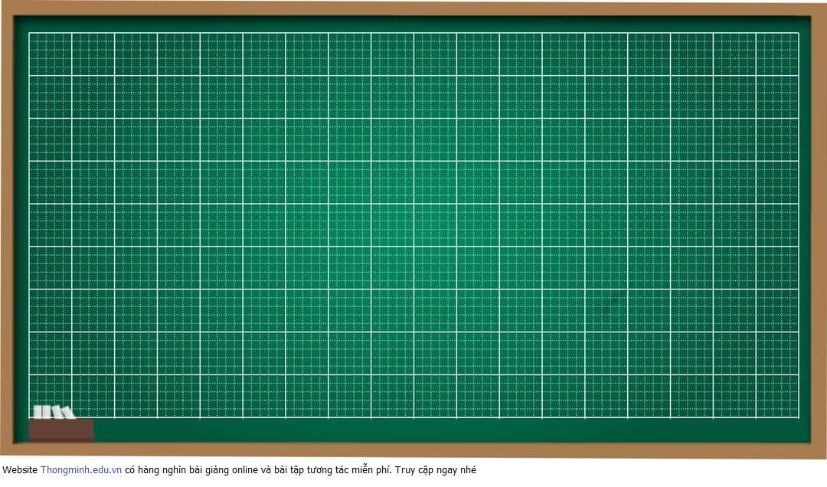


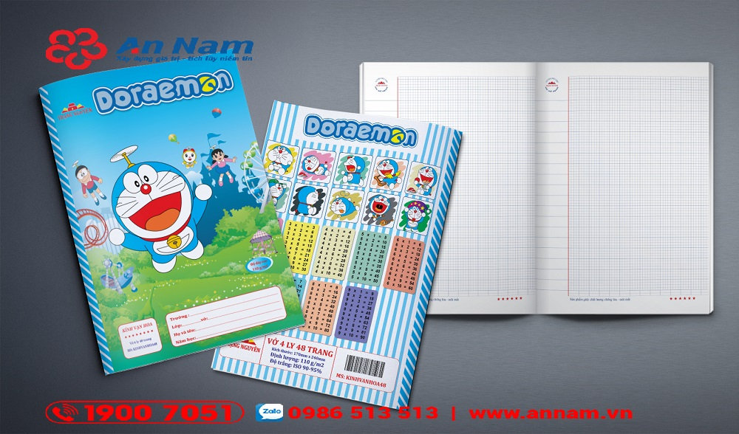
Thứ sáu, ngày 24 tháng 9 năm 2021
Tập làm văn
Kể về gia đình em – Điền vào giấy tờ in sẵn / trang 28
Notes:
Để thực hiện tốt các yêu cầu, các bạn chuẩn bị cho cô SGK TV lớp 3 tập 1, vở ghi chép và bút viết nhé.

Slide 4


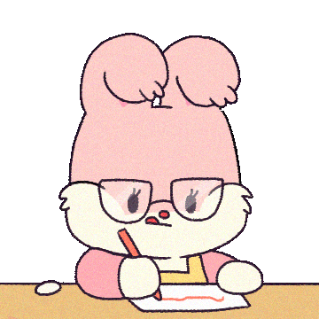



KHỞI ĐỘNG
Trò chơi
“Chung tay đẩy lùi Covid-19”
Notes:
Và để tạo hứng thú trước khi bước vào tiết học, cô mời các bạn cùng khởi động với trò chơi “Chung tay đẩy lùi Covid19”

Slide 5

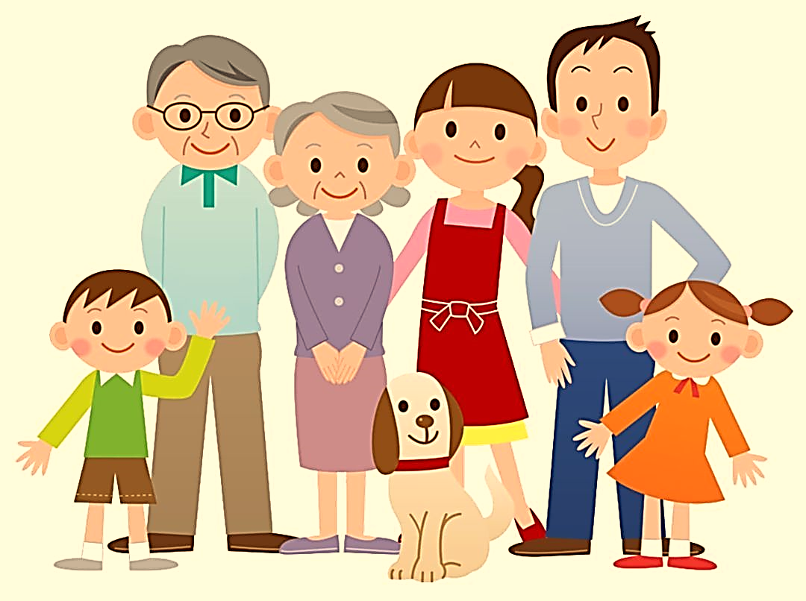





LẬT
MẢNH
GHÉP
Notes:
Chúng ta sẽ lật từng mảnh ghép bằng cách chọn số, mỗi mảnh ghép sẽ là 1 câu hỏi dành cho các bạn trả lời, và sau khi mở hết được 4 mảnh ghép các bạn sẽ nhìn thấy một hình nền rất thú vị.
Nào, cô mời các bạn cùng tham gia trò chơi.
Cô Loan xin chúc mừng bạn nào đã trả lời đúng các câu hỏi ở các mảnh ghép, cũng có nghĩa là các bạn đã tiêu diệt được những con virus Corona xấu xí, đáng ghét để bảo vệ cho gia đình mình rồi đó. Đây là bức tranh về một gia đình, các bạn có thấy mọi thành viên đều biểu hiện nét hạnh phúc, tươi vui trên gương mặt của họ đúng ko nào. Và cô Loan tin chắc rằng gia đình của các bạn cũng thế. Vậy các bạn có muốn kể về gia đình mình cho một người bạn mới quen ko nào? – nhấp chuột

Slide 6




Em hãy nghe đoạn nhạc sau đây và đoán tên bài hát là gì?
Bài hát “Cả nhà thương nhau”
Notes:
Mảnh ghép số 1 câu hỏi như sau: đọc slide – nhấp chuột để chạy âm thanh bài hát – nhấp chuột “À, đó chính là bài hát rất quen thuộc với các bạn đúng ko nào? Bài Cả nhà thương nhau – nhấp vào mặt trời.

Slide 7
Ai là người
sinh ra ba mẹ?
Người sinh ra ba mẹ là ông bà.
Notes:
Mảnh ghép số 2 câu hỏi như sau: đọc slide - nhấp chuột “À, đúng rồi, người sinh ra ba mẹ chính là ông bà” – nhấp vào mặt trời.

Slide 8
Ngày gia đình Việt Nam là ngày mấy?
Ngày 28/6 hằng năm là ngày “Gia đình Việt Nam”
Notes:
Có bạn nào đoán được hình nền chưa? Nếu chưa thì chúng ta mở tiếp mảnh ghép thứ 3 nhé – đọc slide - nhấp chuột “Ngày 28/6 hằng năm là ngày gia đình VN, các bạn nhớ nhé!” – bấm mặt trời

Slide 9
Con cháu trong gia đình phải như thế nào với
ông bà, cha mẹ?
Con cháu trong gia đình phải hiếu thảo với ông bà, cha mẹ.
Notes:
Hình nền được ẩn giấu bên dưới là gì nào? Chúng ta cùng mở mảnh ghép thứ 4 nhé – nhấp chuột – đọc slide – nhấp chuột “À con cháu trong gia đình phải hiếu thảo với ông bà, cha mẹ - nhấp vào mặt trời.

Slide 10


YÊU CẦU CẦN ĐẠT
1. Kể được một cách đơn giản về gia
đình với một người bạn mới quen.
2. Biết viết “Đơn xin phép nghỉ học”
đúng mẫu.
Notes:
Tiết TLV hôm nay cô sẽ hướng dẫn các bạn biết Kể được một cách đơn giản về gia đình với một người bạn mới quen. Sau đó, chúng ta sẽ viết “Đơn xin phép nghỉ học” theo mẫu – nhấp chuột

Slide 11
Khám phá
Notes:
Nào, các em sẵn sàng chưa, hãy lắng nghe cô đọc y/c của BT 1 nhé – nhấp chuột

Slide 12
Bài tập 1
Hãy kể về gia đình em với một người bạn mới quen.
với một người bạn mới quen.
Notes:
Nhấp chuột – Hãy kể về gia đình em với một người bạn mới quen. À, ở lớp 2 chúng ta cũng đã được học TLV kể về gia đình mình rồi nhưng với y/c ở lớp 3 thì có gì khác? – Nhấp chuột “Các bạn lưu ý đó là kể về gia đình với một người bạn mới quen, vậy thì lời xưng hô khi kể phải phù hợp như tôi, tớ, mình…và chúng ta nên giới thiệu về gia đình mình một cách đơn giản với bạn – nhấp chuột

Slide 13
Kể về
gia đình
Có 3 (4, 5…) người: ông bà, ba mẹ và các con
Gồm có những ai?
Nghề nghiệp
Sở thích, thói quen
Nói về từng người
Tính tình, tính cách
Đặc điểm về ngoại hình
Nói về
tình cảm
Quan tâm, chăm sóc nhau như thế nào?
Tình cảm của mình đối với gia đình.
Notes:
Các bạn hãy theo dõi cô hướng dẫn một số gợi ý để chúng ta thực hiện tốt y/c của bài tập này nhé.
Các bạn cần nhớ 3 ý lớn – nhấp chuột – Ý1: Gia đình mình gồm có những ai? Ý lớn thứ 2 – nhấp chuột: Nói về từng người trong gia đình – nhấp chuột: và ý lớn thứ 3 bạn nói về tình cảm của gia đình mình như thế nào?
Cụ thể: Ý1 – nhấp chuột các bạn nói số lượng thành viên trong gia đình mình gồm 3,4,5…người ông bà, ba mẹ và các con.
Ý2 – nhấp chuột các bạn hãy kể về nghề nghiệp, sở thích, thói quen tính tình, tính cách hoặc đặc điểm về ngoại hình. VD: ông bà mình có thể nói về thói quen, ba mẹ thì mình có thể nói về nghề nghiệp, anh – chị hay em của mình thì mình có thể nói về ngoại hình hay tính cách có gì đặc biệt, đáng yêu. Và cũng ko quên nói về bản thân mình, sở thích của mình nữa nhé các bạn.
Ý3 – nhấp chuột – ý lớn cuối cùng các bạn hãy nói về sự quan tâm, chăm sóc cũng như tình cảm của các thành viên giành cho nhau.
Bằng sơ đồ tư duy mà cô Loan vừa gợi ý cho các bạn, hi vọng các bạn sẽ thực hiện tốt y/c và để giúp cho các bạn biết sử dụng từ phù hợp cô mời các bạn theo dõi một vài gợi ý của cô khi chúng ta kể từng thành viên trong gia đình. – nhấp chuột

Slide 14
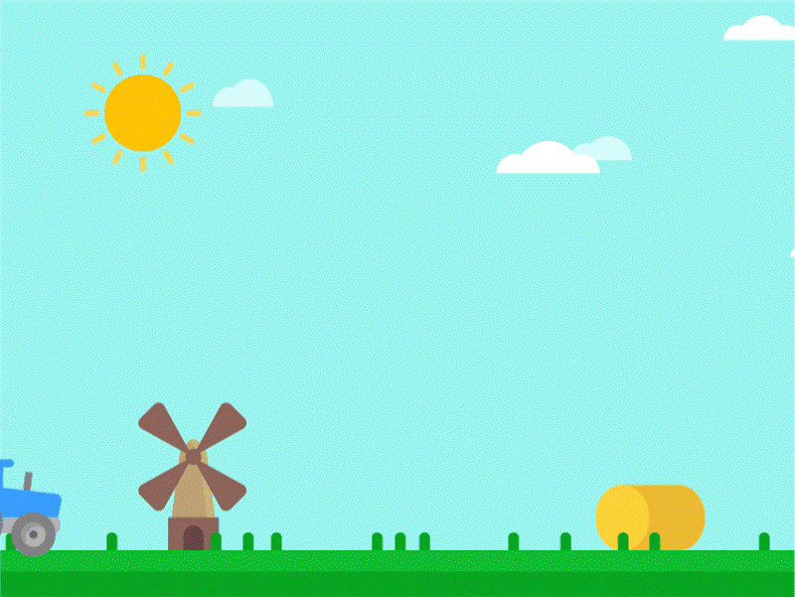

Slide 15

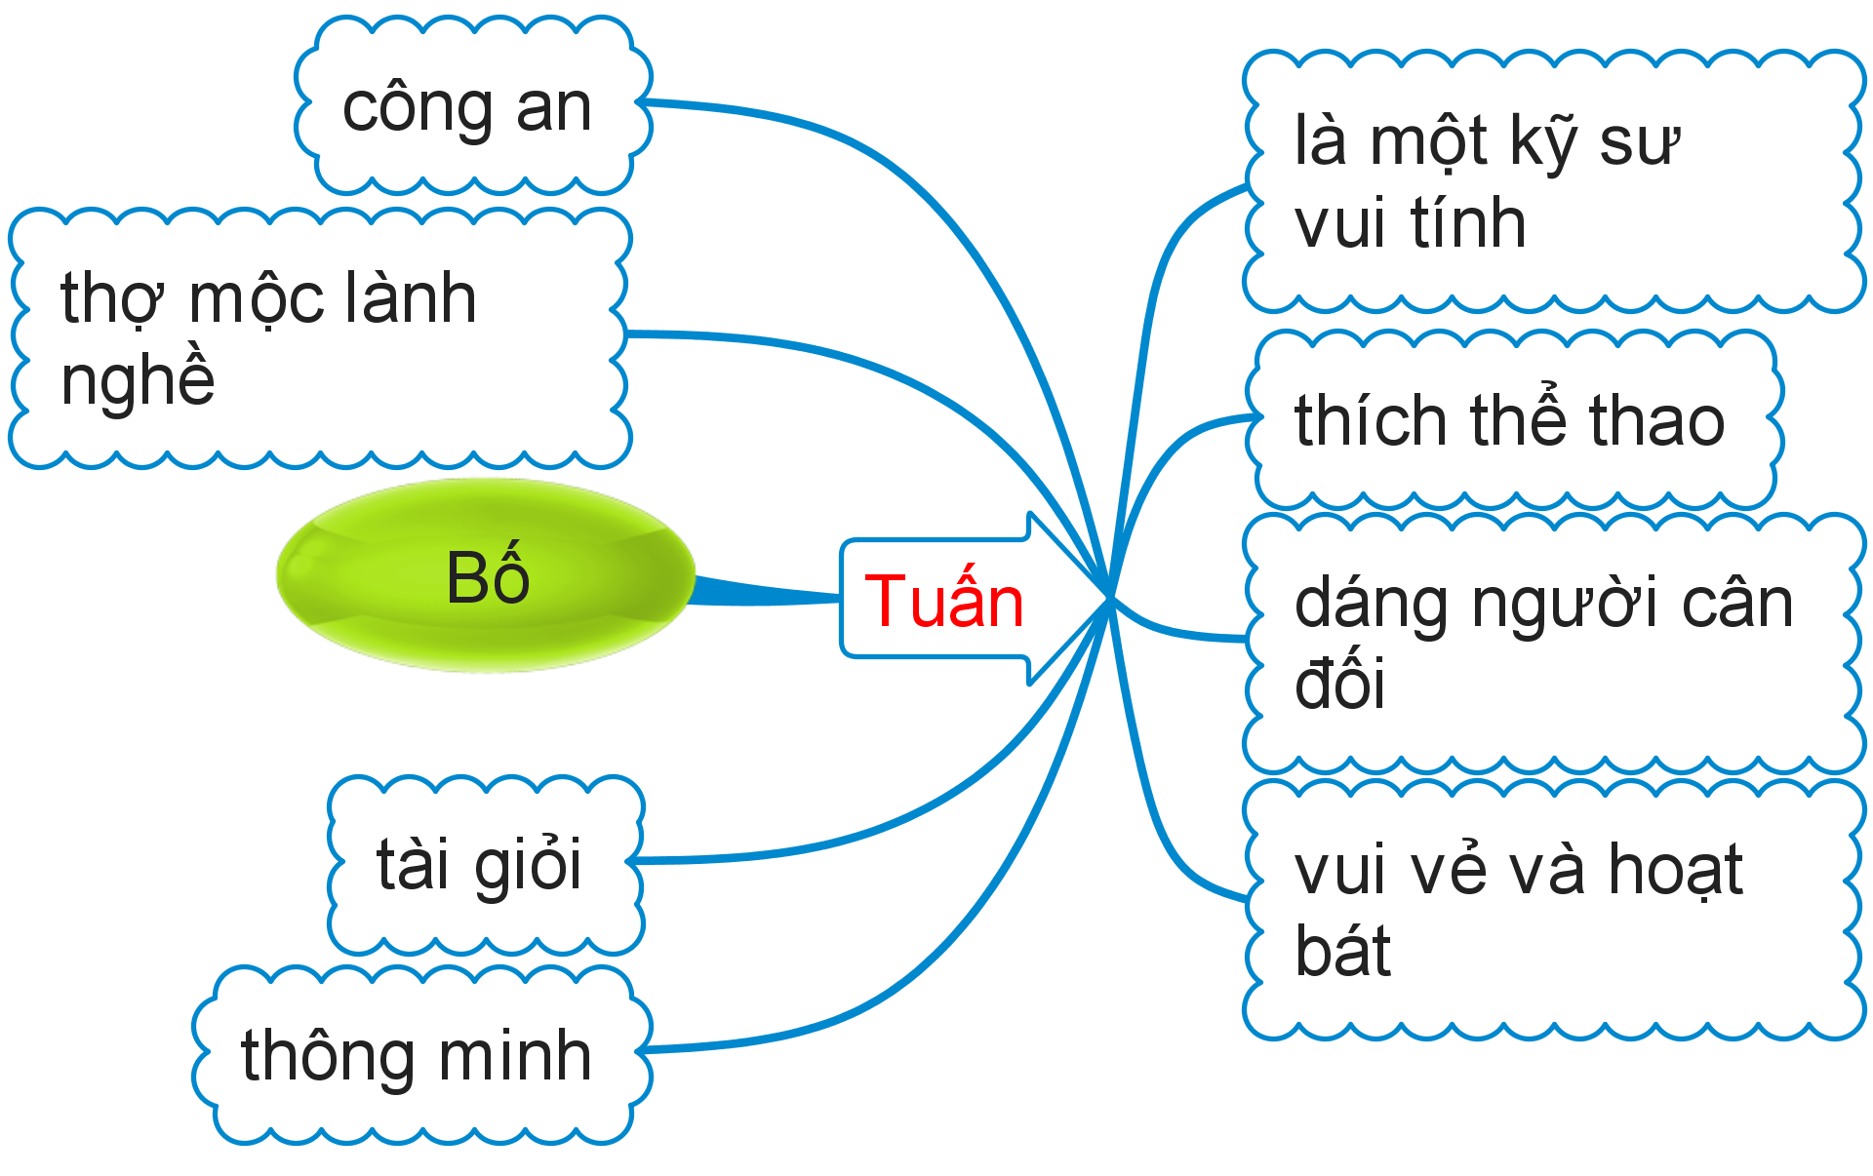

Slide 16
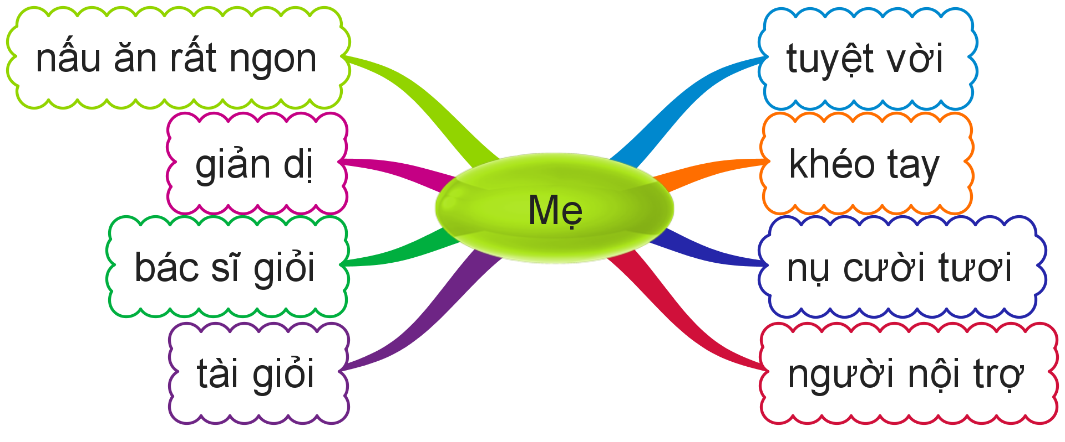

Slide 17
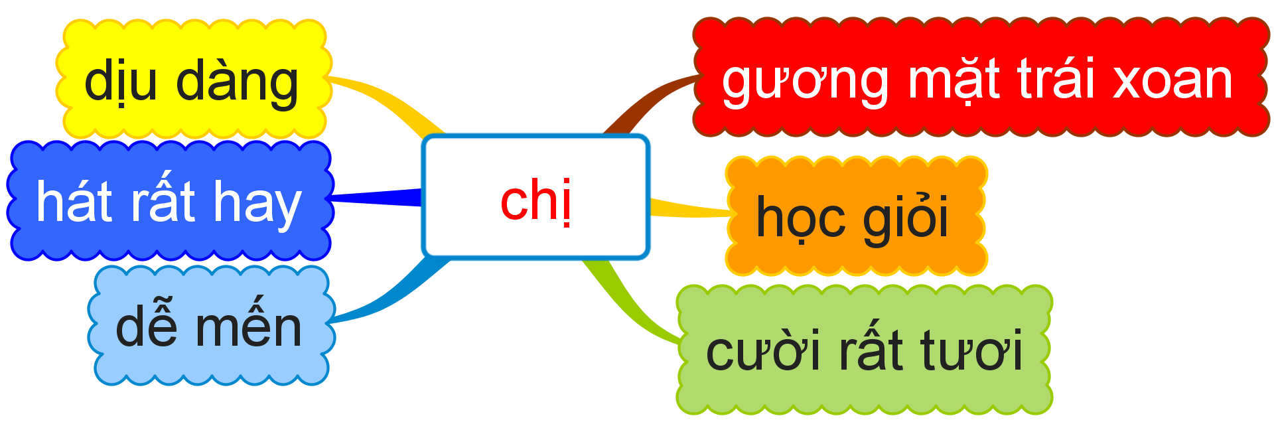

Slide 18
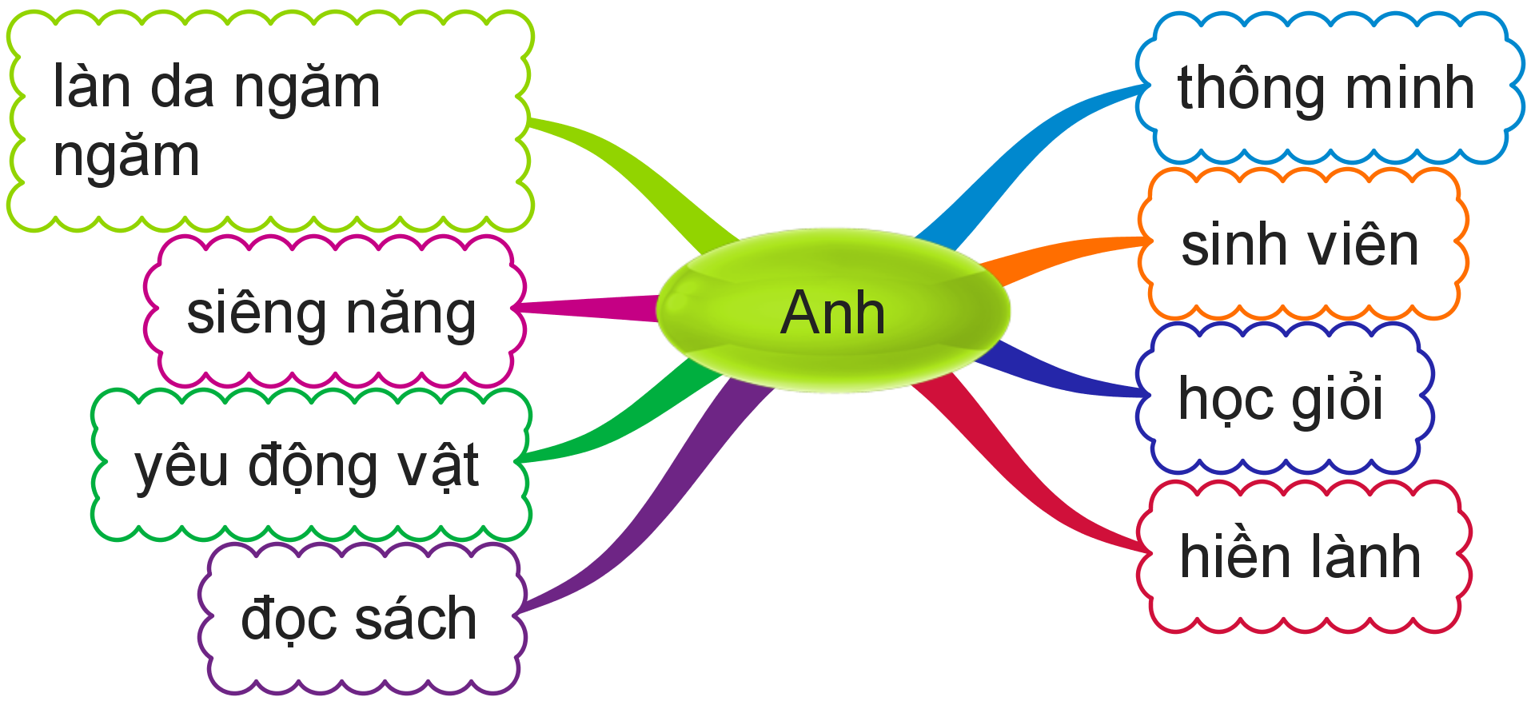

Slide 19
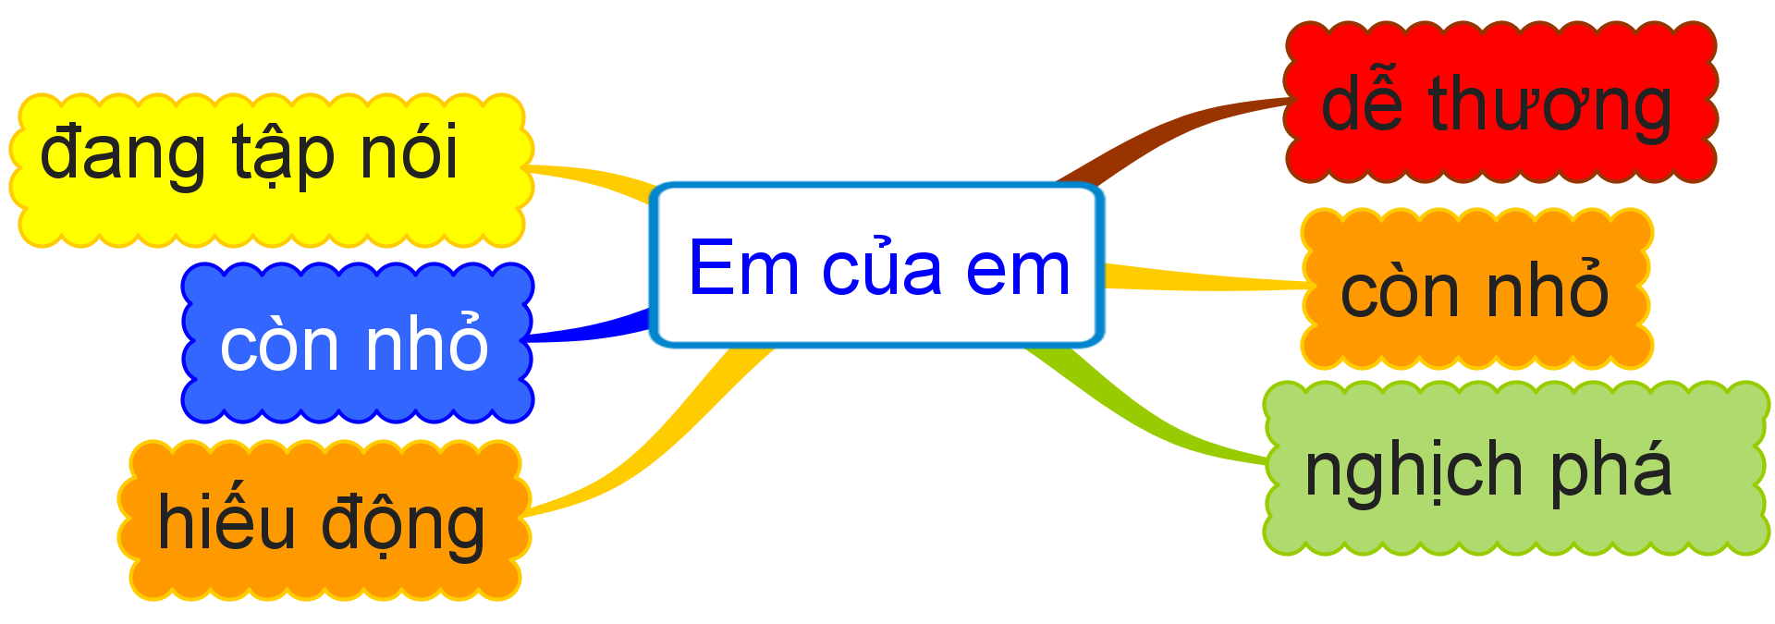

Slide 20
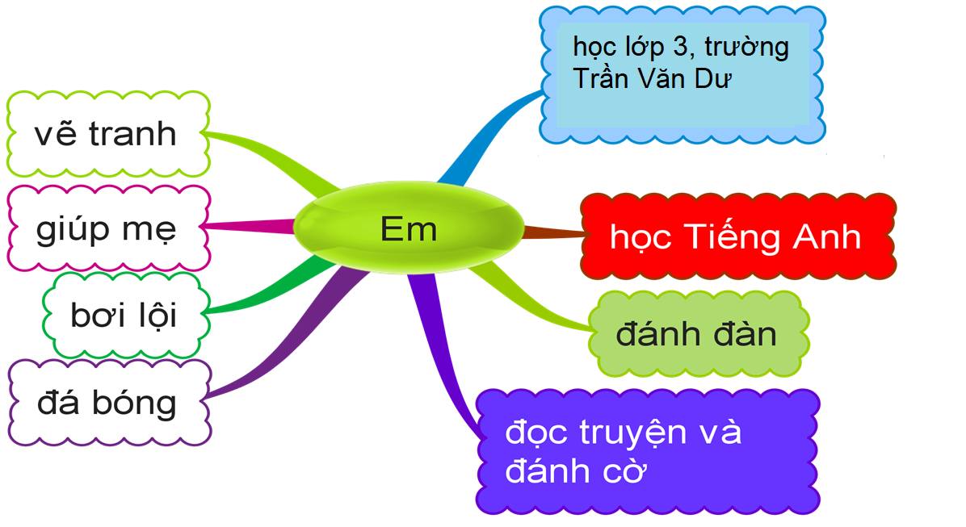
học lớp 3 trường Tiểu học Lê Lai

Slide 21
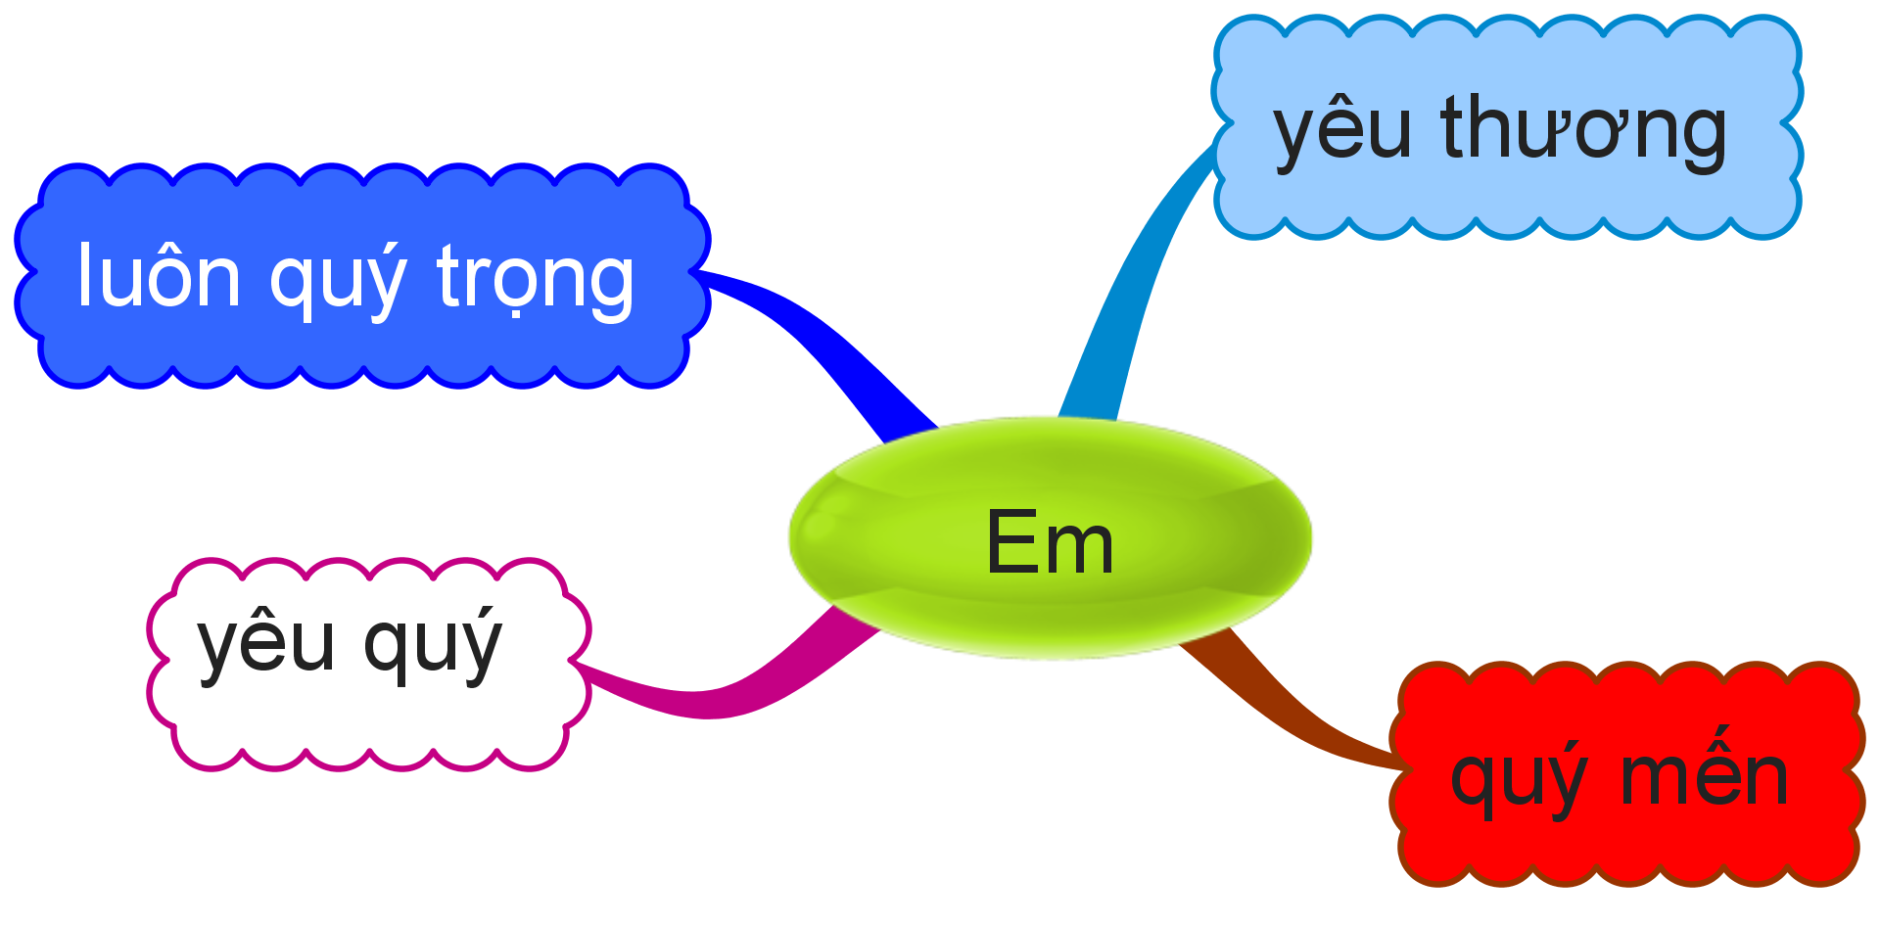
Tự hào

Slide 22
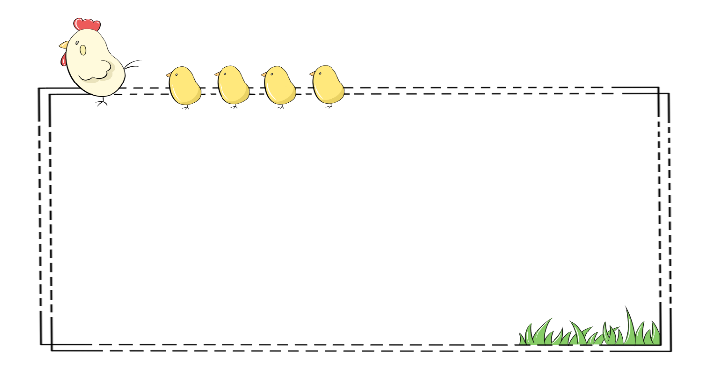

Lưu ý: dùng từ xưng hô cho phù hợp
Notes:
Và cô Loan nhắc lại: vì là kể cho bạn mình nên chúng ta lưu ý dùng từ xưng hô cho phù hợp nhé – nhấp chuột

Slide 23
Thực hành
Notes:
Các bạn hãy cùng thực hành BT1 này bằng hình thức kể cho ba, mẹ hay anh chị em mình nghe nhé.
Các bạn ơi, trong năm học này lớp chúng ta cùng chào đón 1 thành viên mới chuyển đến trường mình học nè. Cô mời các bạn cùng làm quen với bạn Gia Nghi và chúng ta hãy lắng nghe bạn Nghi kể về gia đình bạn ấy nhé – nhấp chuột

Slide 24

Gia đình mình có năm người. Đó là ông bà nội của mình, bố mẹ của mình và mình. Ông bà nội mình đã nghỉ hưu và rất yêu quý mình. Bố mình là công nhân làm việc ở một nhà máy trong thành phố. Mẹ mình là bác sĩ, hiện tại mẹ mình đang làm việc tại bệnh viện Đức Giang. Còn mình năm nay 8 tuổi đang học lớp 3A3 trường Tiểu học Lê Quý Đôn. Mọi người trong gia đình mình rất yêu thương nhau, thường quây quần bên nhau vào bữa cơm tối vui vẻ và đầm ấm.
Notes:
Gia Nghi xin chào các bạn, mình rất vui khi được học chung với các bạn và sau đây mình xin kể cho các bạn nghe về gia đình mình – đọc slide
Cô Loan cảm ơn bạn Gia Nghi nhé – nhấp chuột

Slide 25
Gia đình tôi gồm ba người. Đó là bố mẹ và tôi. Bố tôi năm nay ba mươi tuổi. Bố làm nghề thợ mộc. Bố làm mộc rất khéo và giỏi. Mẹ gần ba mươi tuổi. Mẹ bán hàng tại nhà. Mẹ nấu thức ăn rất ngon. Còn tôi là học sinh lớp 3A Trường Tiểu học Lê Quý Đôn. Gia đình tôi thật hạnh phúc và tràn ngập tiếng cười. Tôi rất yêu gia đình của mình.

Slide 26
Notes:
Các bạn ơi! Chúng ta ai cũng có một gia đình. Sự quan tâm, chăm sóc của mọi người trong gia đình là cầu nối tạo sự liên kết, gắn bó giữa các thành viên trong gia đình. Các bạn luôn nhận được sự yêu thương, quan tâm, chăm sóc của tất cả mọi người đặc biệt là ba mẹ, đúng ko nào? Vì vậy, các bạn phải biết hiếu thảo, chăm ngoan, học tốt, biết chia sẻ công việc nhà để bày tỏ sự biết ơn của mình các bạn nhé!
Và hơn hết các bạn phải biết yêu thương, chia sẻ với những bạn ko may mắn, bị thiếu tình yêu thương gia đình.
Nhấp chuột

Slide 27
Bài tập 2
Điền vào giấy tờ in sẵn
Notes:
Và bây giờ, chúng ta sẽ tiếp tục thực hiện nội dung ở BT2: cô Loan sẽ hướng dẫn các bạn tìm hiểu them 1 mẫu đơn nữa đó là Đơn xin phép nghỉ học – nhấp chuột

Slide 28
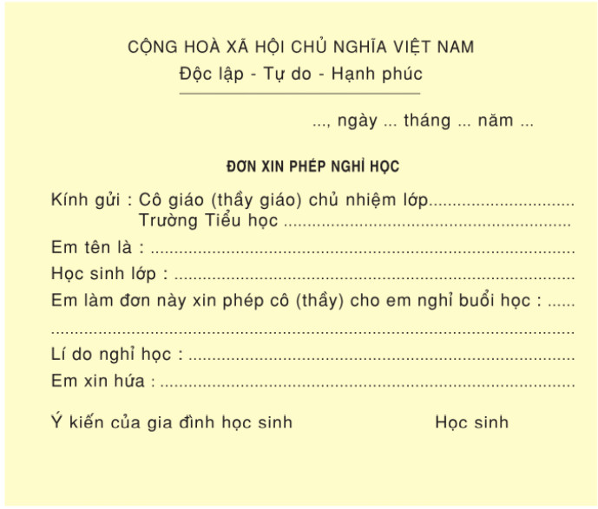
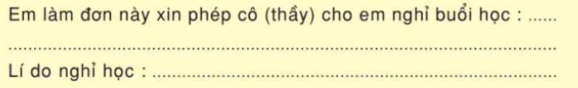
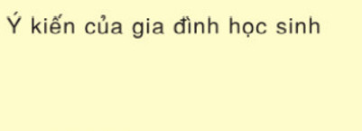
Notes:
Đơn xin phép nghỉ học dùng để xin phép thầy cô, BGH nhà trường cho phép em được nghỉ học trong thời gian ngắn với lí do chính đáng, đúng sự thật ví dụ như bị bệnh, nằm viện…
Các bạn hãy quan sát và cho cô biết sự khác biệt giữa mẫu Đơn xin phép nghỉ học với các mẫu đơn đã học.
Nhấp chuột – điểm khác nhau đó là các bạn phải ghi rõ ngày, tháng, năm mình xin phép nghỉ học, lí do nghỉ học và có phần ý kiến của gia đình

Slide 29
Phúc Lợi 24 9 2021
3A3
Lê Quý Đôn
Hoàng Thảo Nhi
3A3
24/ 9/ 2021
Em bị ốm
Sẽ chép bài và làm bài đầy đủ..
Kính mong nhà trường cho cháu được
nghỉ học, chân thành cảm ơn.
Phụ huynh bé Thảo Nhi
Nhi
Hoàng Thảo Nhi
Notes:
Cô mời các bạn quan sát một Đơn xin phép nghỉ học của một bạn HS năm ngoái. Bạn ấy viết rất rõ ràng, nắn nót từng nét chữ và đầy đủ các thông tin – nhấp chuột

Slide 30
Thực hành
Notes:
Vậy thì bây giờ, các bạn hãy quan sát mẫu Đơn xin phép nghỉ học trong SGK, hãy điền thông tin còn thiếu cho đầy đủ hoặc nếu được các bạn thực hành viết đơn vào đôi giấy rời thì càng tốt các bạn nhé. Và hãy nhớ ko quên rèn chữ thật đẹp, trình bày đơn thật sạch đẹp nha các bạn.

Slide 31
Kết nối
Notes:
Tiết TLV của chúng ta đến đây là hết rồi – nhấp chuột

Slide 32
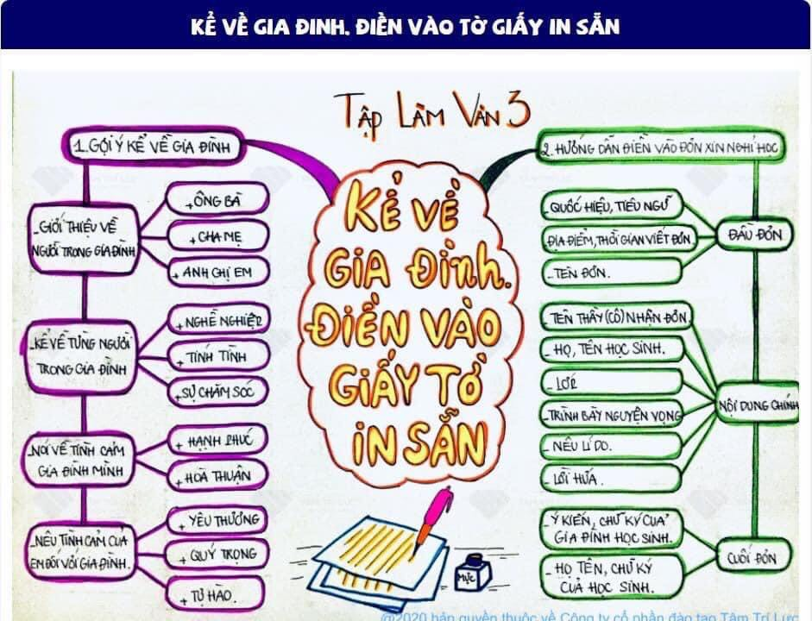
Notes:
Qua tiết học hôm nay, các bạn vừa được cô Loan hướng dẫn Kể về gia đình của mình với một người bạn mới quen với lời xưng hô phù hợp và biết điền vào mẫu Đơn xin phép nghỉ học.
Cô cảm ơn các bạn đã tập trung theo dõi tiết học – nhấp chuột

Slide 33
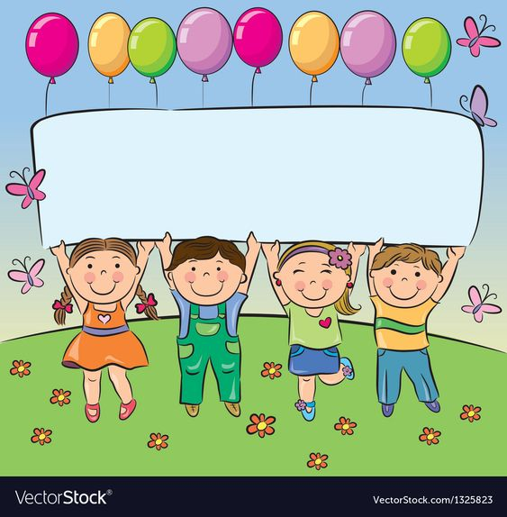
Hẹn gặp lại các bạn!
Notes:
Cô Loan chúc các bạn và gia đình mình thật nhiều sức khỏe, bình an và quyết tâm thực hiện tốt qui định 5K để chiến thắng đại dịch Covid19.
Cô xin chào và hẹn gặp lại các bạn ở bài học sau nhé!

